Slide 1
11. Параллельный перенос
Notes:
В режиме слайдов ответы появляются после кликанья мышкой

Slide 2
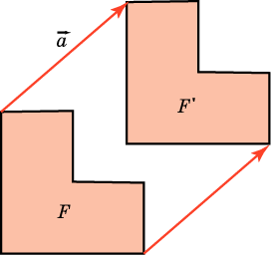
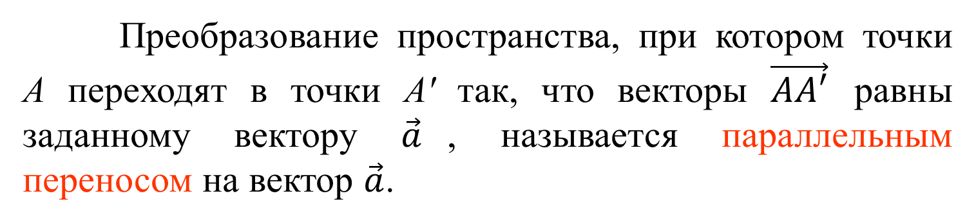
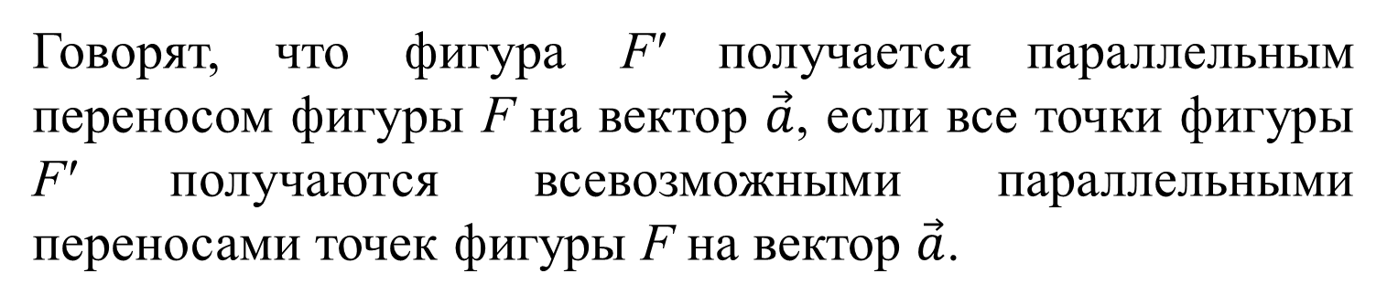
Преобразование пространства, при котором точки А переходят в точки А' так, что векторы $\vec{AA′}$ равны заданному вектору $\vec{a}$, называется параллельным переносом на вектор $\vec{a}$.
Говорят, что фигура F' получается параллельным переносом фигуры F на вектор $\vec{a}$, если все точки фигуры F' получаются всевозможными параллельными переносами точек фигуры F на вектор $\vec{a}$.
Notes:
В режиме слайдов ответы появляются после кликанья мышкой

Slide 3
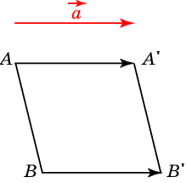
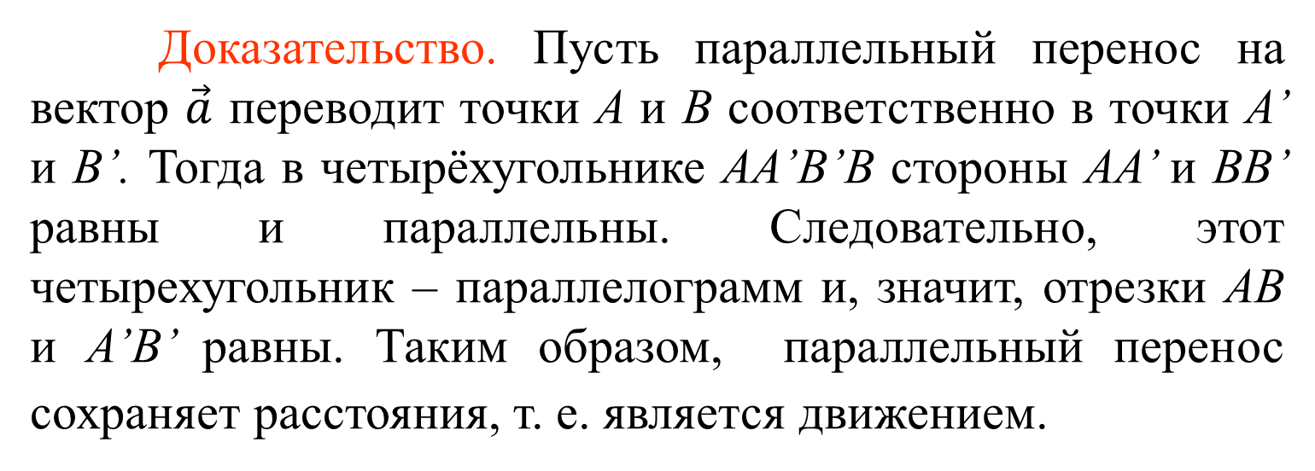
Теорема. Докажите, что параллельный перенос является движением.
Доказательство. Пусть параллельный перенос на вектор $\vec{a}$ переводит точки A и B соответственно в точки A’ и B’. Тогда в четырёхугольнике AA’B’B стороны AA’ и BB’ равны и параллельны. Следовательно, этот четырехугольник – параллелограмм и, значит, отрезки AB и A’B’ равны. Таким образом, параллельный перенос сохраняет расстояния, т. е. является движением.
Notes:
В режиме слайдов ответы появляются после кликанья мышкой

Slide 4
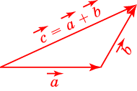
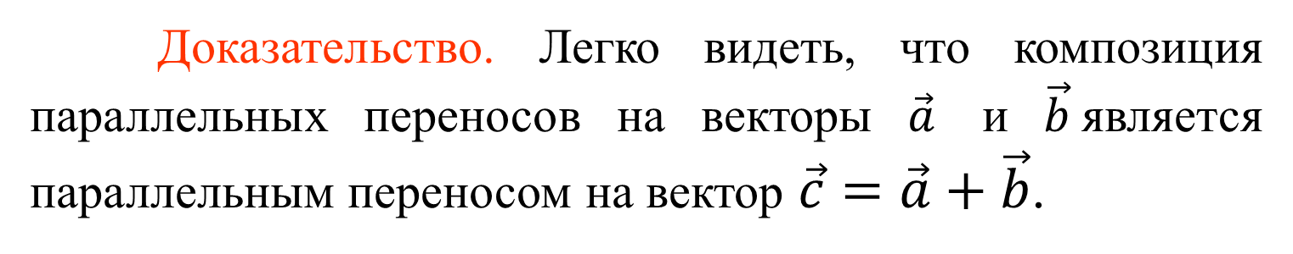
Упражнение 1
Докажите, что композиция (последовательное выполнение двух параллельных переносов является параллельным переносом.
Доказательство. Легко видеть, что композиция параллельных переносов на векторы $\vec{a}$ и $\vec{b}$является параллельным переносом на вектор $\vec{c}=\vec{a}+\vec{b}$.
Notes:
В режиме слайдов ответы появляются после кликанья мышкой

Slide 5
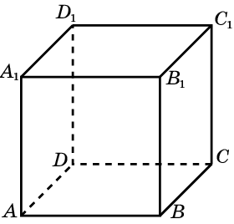
Упражнение 2
Существует ли параллельный перенос, переводящий ребро AB куба ABCDA₁B₁C₁D₁ в ребро: а) A₁B₁; б) C₁D₁; в) B₁C₁; г) D₁C₁?
Ответ: а) Да;
б) да;
в) нет;
г) да.
Notes:
В режиме слайдов ответы появляются после кликанья мышкой

Slide 6
Упражнение 3
Существует ли параллельный перенос, при котором: а) одна грань призмы переводится в другую грань этой призмы; б) одна грань пирамиды переводится в другую грань этой пирамиды?
Ответ: а) Да;
б) нет.
Notes:
В режиме слайдов ответы появляются после кликанья мышкой

Slide 7
Упражнение 4
Может ли параллельный перенос переводить саму в себя: а) прямую; б) плоскость; в) призму; г) пирамиду?
Ответ: а) Да;
б) да;
в) нет;
г) нет.
Notes:
В режиме слайдов ответы появляются после кликанья мышкой

Slide 8
Упражнение 5
Может ли параллельный перенос переводить: а) две точки в одну точку; б) две прямые в одну прямую; в) две плоскости в одну плоскость?
Ответ: а) Нет;
б) нет;
в) нет.
Notes:
В режиме слайдов ответы появляются после кликанья мышкой

Slide 9
Упражнение 6
Сколько существует различных параллельных переносов, переводящих в себя данную: а) прямую; б) плоскость?
Ответ: а) Бесконечно много;
б) бесконечно много.
Notes:
В режиме слайдов ответы появляются после кликанья мышкой

Slide 10
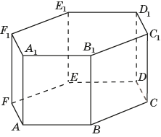
Упражнение 7
Для правильной шестиугольной призмы ABCDEFA₁B₁C₁D₁E₁F₁ укажите какой-нибудь вектор, параллельный перенос на который переводит грань ABB₁A₁ в грань EDD₁E₁.
Ответ: Например, $\vec{BD}$.
Notes:
В режиме слайдов ответы появляются после кликанья мышкой

Slide 11
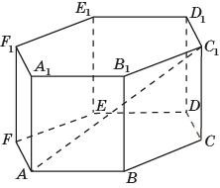
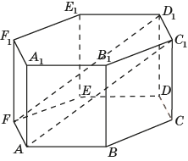
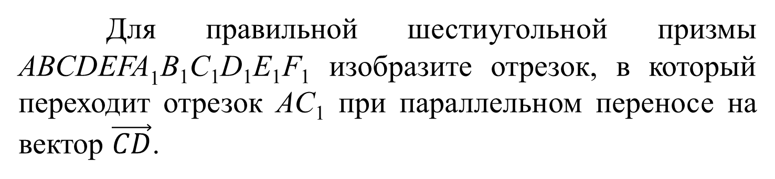
Упражнение 8
Для правильной шестиугольной призмы ABCDEFA₁B₁C₁D₁E₁F₁ изобразите отрезок, в который переходит отрезок AC₁ при параллельном переносе на вектор $\vec{CD}$.
Ответ: FD₁.
Notes:
В режиме слайдов ответы появляются после кликанья мышкой

Slide 12
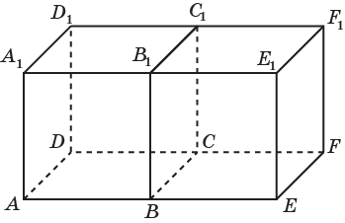
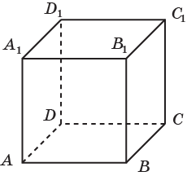
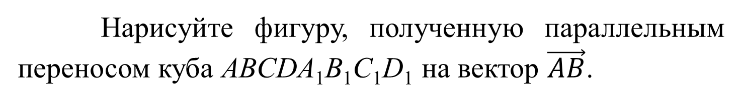
Упражнение 9
Нарисуйте фигуру, полученную параллельным переносом куба ABCDA₁B₁C₁D₁ на вектор $\vec{AB}$.
Ответ:
Notes:
В режиме слайдов ответы появляются после кликанья мышкой

Slide 13
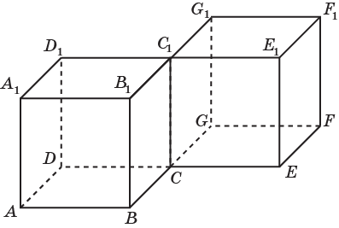
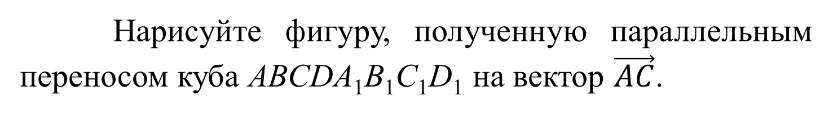
Упражнение 10
Нарисуйте фигуру, полученную параллельным переносом куба ABCDA₁B₁C₁D₁ на вектор $\vec{AC}$.
Ответ:
Notes:
В режиме слайдов ответы появляются после кликанья мышкой

Slide 14
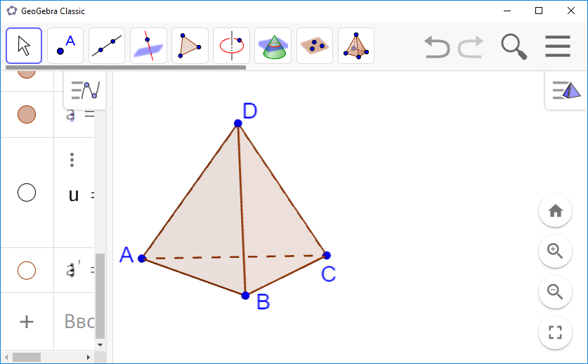
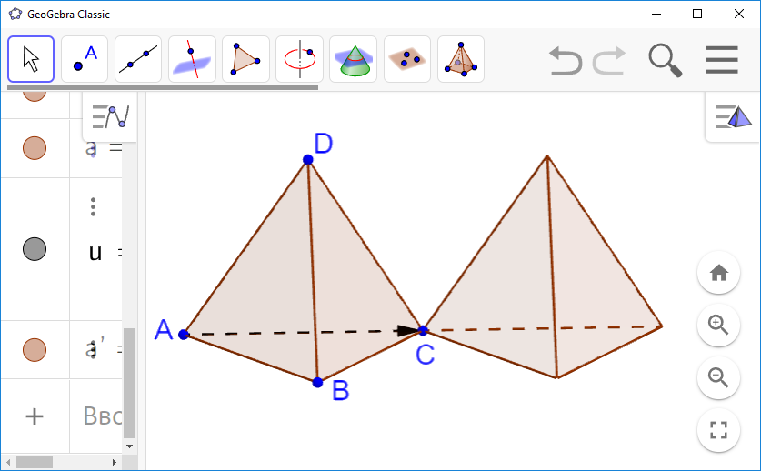
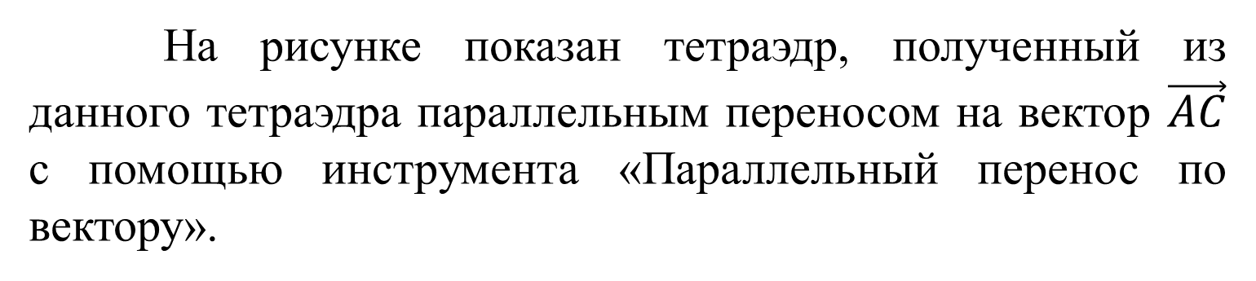
Параллельный перенос можно проиллюстрировать в компьютерной программе GeoGebra.
В качестве примера рассмотрим тетраэдр ABCD.
На рисунке показан тетраэдр, полученный из данного тетраэдра параллельным переносом на вектор $\vec{AC}$ с помощью инструмента «Параллельный перенос по вектору».
Notes:
В режиме слайдов ответы появляются после кликанья мышкой

Slide 15
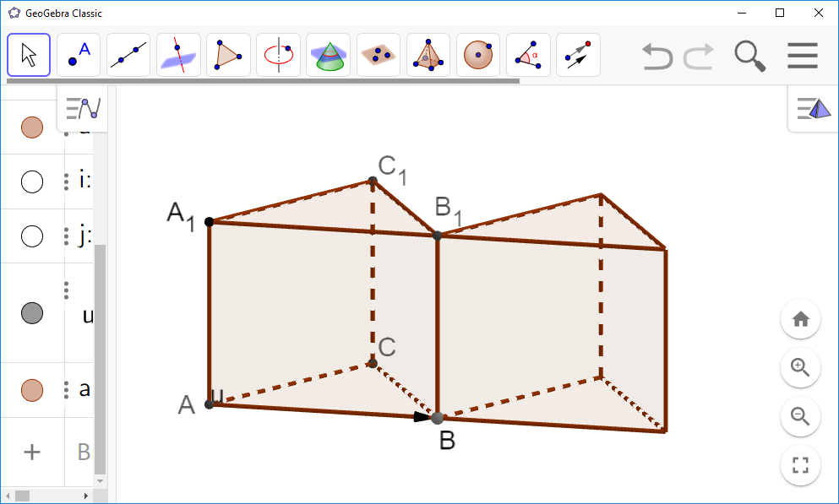
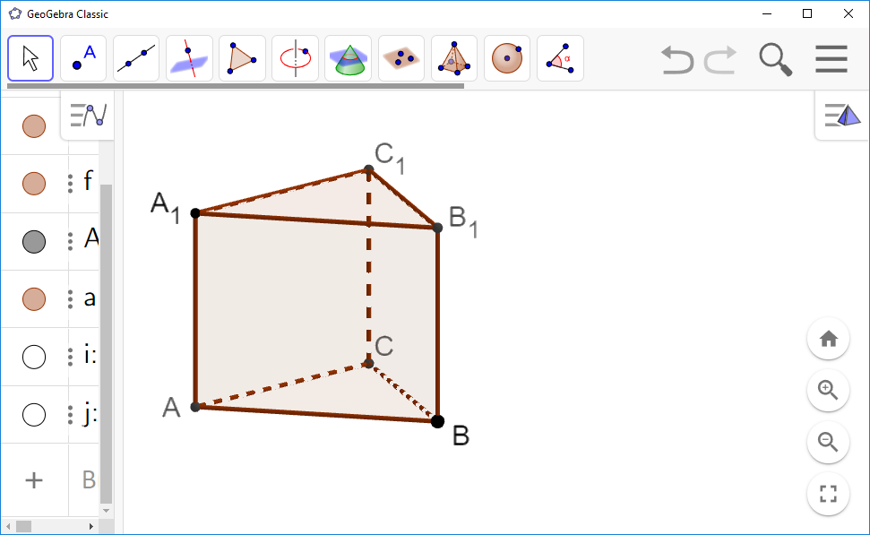
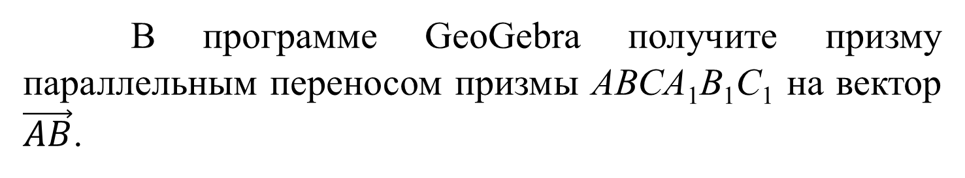
Упражнение 11
В программе GeoGebra получите призму параллельным переносом призмы ABCA₁B₁C₁ на вектор $\vec{AB}$.
Ответ:
Notes:
В режиме слайдов ответы появляются после кликанья мышкой

Slide 16
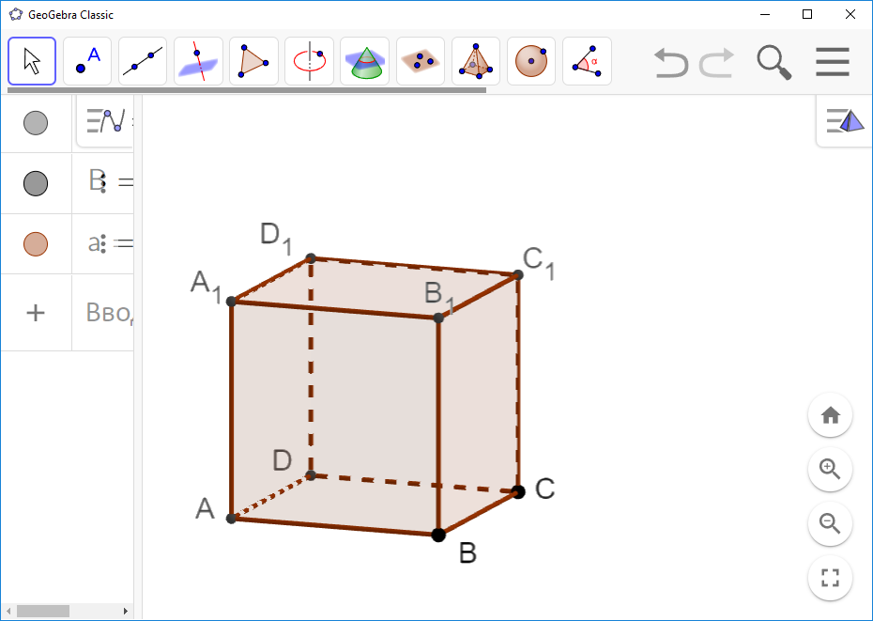
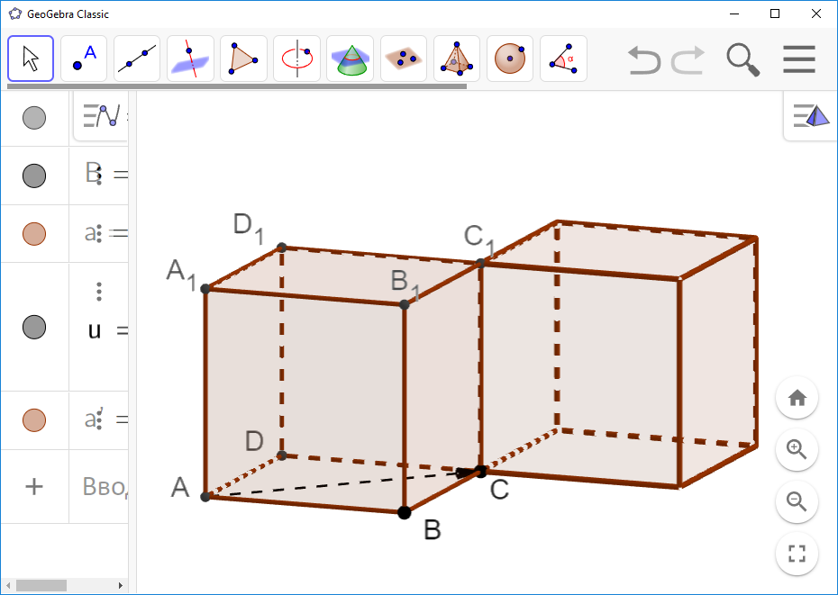
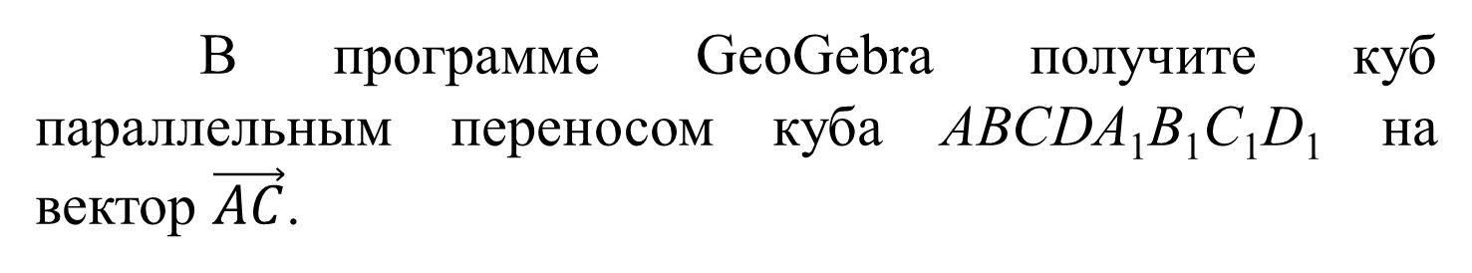
Упражнение 12
В программе GeoGebra получите куб параллельным переносом куба ABCDA₁B₁C₁D₁ на вектор $\vec{AC}$.
Ответ:
Notes:
В режиме слайдов ответы появляются после кликанья мышкой

